Slide 1
Отчёт о реализации антикоррупционных мероприятий в Государственном автономном учреждении социального обслуживания Свердловской области «Комплексный центр социального обслуживания населения города Каменска – Уральского» за 2024 год

Slide 2
1. Нормативное обеспечение деятельности по противодействию коррупции
Наименование мероприятия | Информация о выполнении
Разработка плана работы комиссии по противодействию коррупции | План работы комиссии по противодействию коррупции в ГАУ «КЦСОН города Каменска – Уральского», утвержден приказом директора № 01-07/592 от 29.09.2022 «Об утверждении плана мероприятий, направленных на противодействие коррупции на 2021 – 2024 г.»
Контроль за выполнением стандартов и процедур, направленных на обеспечение добросовестной работы всех сотрудников Учреждения | В учреждении на постоянной основе осуществляется контроль за выполнением стандартов и процедур, направленных на обеспечение добросовестной работы всех сотрудников учреждения. Осуществляется внутренний контроль качества предоставляемых услуг получателям социальных услуг в стационарной, полустационарной форме социального обслуживания и форме социального обслуживания на дому. В связи с этим разработаны и утверждены приказы по учреждению: - приказ ГАУСО СО «КЦСОН города Каменска – Уральского» № 01-07/30 от 11.01.2024 «Об утверждении государственного задания на 2024 год»; - приказ ГАУСО СО «КЦСОН города Каменска – Уральского» № 01-07/738 от 13.11.2024 «О проведении внутреннего аудита СМК»; - приказ ГАУСО СО «КЦСОН города Каменска – Уральского» № 01-07/721 от 30.10.2024 «О проведении внутреннего аудита СМ СО»; - приказ ГАУСО СО «КЦСОН города Каменска – Уральского» № 01-07/31 от 11.01.2024 «Об утверждении Плана – графика по проведению внутренней проверки структурных подразделений в 2024 году»

Slide 3
Наименование мероприятия | Информация о выполнении
Мониторинг изменений действующего законодательства в области противодействия коррупции | Работа ведется в соответствии с Планом антикоррупционного просвещения сотрудников - Приказ ГАУ «КЦСОН города Каменска – Уральского» № 01-07/704 от 22.11.2023 «Об утверждении плана антикоррупционного просвещения сотрудников ГАУ «КЦСОН города Каменска – Уральского» на 2024 год». В течение 2024 года юрисконсультом учреждения проводился мониторинг изменений действующего законодательства в области противодействия коррупции. Подготовлен и утвержден директором учреждения План антикоррупционного просвещения сотрудников ГАУСО СО «КЦСОН города Каменска – Уральского» на 2025 год - № 01-07/741 от 13.11.2024 года.
Доведение до лиц занимающих должности в Учреждении положений законодательства РФ о противодействии коррупции, в том числе об ответственности за коррупционные правонарушения | Министерством социальной политики Свердловской области в течение 2024 года своевременно доводились до лиц занимающих должности в Учреждении положения законодательства РФ о противодействии коррупции, в том числе об ответственности за коррупционные правонарушения (в формате видеоконференций, по электронной почте и др.)
Введение в договоры связанные с хозяйственной деятельностью Учреждения стандартной антикоррупционной оговорки | В договоры и локальные документы, связанные с хозяйственной деятельностью учреждения введены антикоррупционные оговорки в: - Положение о предотвращении и урегулировании конфликта интересов в ГАУ «КЦСОН города Каменска-Уральского»; - Положение об уведомлении директора ГАУ «КЦСОН города Каменска-Уральского» о фактах обращения в целях склонения к совершению коррупционных правонарушений сотрудников Центра»; - Положение обмена деловыми подарками и знаками делового гостеприимства в ГАУ «КЦСОН города Каменска-Уральского»; - Положение о работе комиссии по противодействию коррупции в ГАУ «КЦСОН города Каменска-Уральского» - Положение о благотворительной деятельности (добровольных пожертвованиях) в ГАУ «КЦСОН города Каменска-Уральского».

Slide 4
Наименование мероприятия | Информация о выполнении
Внесение изменений в мероприятия по противодействию коррупции Учреждении в целях приведения их в соответствие требованиям антикоррупционного законодательства и методических рекомендаций по вопросам противодействия коррупции | 05.06.2024 года Министерством социальной политики свердловской области были направлены «Методические рекомендации по вопросам формирования и оценки реализации плана по противодействию коррупции федерального органа исполнительной власти» для дальнейшей работы по данному направлению. В течение 2024 года в связи с данными Методическими рекомендациями, ответственным лицом за профилактику коррупционных и иных правонарушений, периодически вносятся изменения в локальные документы по противодействию коррупции ГАУСО СО «КЦСОН города Каменска – Уральского».
2. Разработка и внедрение специальных антикоррупционных процедур
Наименование мероприятия | Информация о выполнении
Проведение периодической оценки коррупционных рисков в целях выявления тех сфер деятельности Учреждения, которые подвержены таким рискам, и разработка соответствующих антикоррупционных мер | В течение 2024 года подготовлены и утверждены следующие нормативно – правовые акты: - Приказ № 01-07/192 от 19.03.2024 «Об утверждении Порядка проведения оценки коррупционных рисков в ГАУ «КЦСОН города Каменска – Уральского»; - Приказ № 01-07/193 от 19.03.2024 «Об утверждении Карты коррупционных рисков в ГАУ «КЦСОН города Каменска – Уральского»; - Приказ № 01-07/194 от 19.03.2024 « Об утверждении Плана по минимизации коррупционных рисков в ГАУ «КЦСОН города Каменска – Уральского»; - в соответствии с приказом по учреждению № 01-07/461 от 04.07.2024 «О проведении оценки коррупционных рисков в Государственном автономном учреждении социального обслуживания Свердловской области «Комплексный центр социального обслуживания населения города Каменска – Уральского» в 2024 году» проведена оценка коррупционных рисков. Отчет размещен на официальном сайте учреждения, в разделе «Противодействие коррупции».

Slide 5
3. Меры, направленные на совершенствование работы по профилактике коррупционных и иных нарушений
Наименование мероприятия | Информация о выполнении
Привлечение к дисциплинарной ответственности сотрудников, не принимающих должных мер по обеспечению исполнения антиррупционного законодательства | Отсутствовали случаи для привлечения сотрудников к дисциплинарным мерам
Проверки предоставляемых персональных данных и иных сведений при поступлении на работу | Проверку предоставляемых данных и иных сведений при поступлении на работу осуществляет специалист отдела кадров. Так же в учреждении работает комиссия по персональным данным, где председателем комиссии является заместитель директора. В 2024 году утверждены следующие нормативно – правовые акты: - Приказ № 01-07/782 от 27.11.2024 «Об утверждении Графика проведения проверок за выполнением инструкций по обработке персональных данных сотрудниками ГАУСО СО «КЦСОН города Каменска - Уральского»; - Приказ № 01-07/101 от 06.02.2024 «Об изменении списка лиц, которым для выполнения служебных (трудовых) обязанностей необходим доступ к персональным данным, обрабатываемым в информационных системах персональных данных (ИСПДн)»; - Приказ № 01-07/181 от 13.03.2024 «Об изменении списка лиц, которым для выполнения служебных (трудовых) обязанностей необходим доступ к персональным данным, обрабатываемым в информационных системах персональных данных (ИСПДн)»; - Приказ № 01-07/292 от 22.04.2024 «Об изменении списка лиц, которым для выполнения служебных (трудовых) обязанностей необходим доступ к персональным данным, обрабатываемым в информационных системах персональных данных (ИСПДн)»;

Slide 6
Наименование мероприятия | Информация о выполнении
 | - Приказ № 01-07/390 от 29.05.2024 «Об изменении списка лиц, которым для выполнения служебных (трудовых) обязанностей необходим доступ к персональным данным, обрабатываемым в информационных системах персональных данных (ИСПДн)»; - Приказ № 01-07/469 от 09.07.2024 «Об изменении списка лиц, которым для выполнения служебных (трудовых) обязанностей необходим доступ к персональным данным, обрабатываемым в информационных системах персональных данных (ИСПДн)»; - Приказ № 01-07/581 от 02.09.2024 «Об изменении списка лиц, которым для выполнения служебных (трудовых) обязанностей необходим доступ к персональным данным, обрабатываемым в информационных системах персональных данных (ИСПДн)»; - Приказ № 01-07/678 от 11.10.2024 «Об изменении списка лиц, которым для выполнения служебных (трудовых) обязанностей необходим доступ к персональным данным, обрабатываемым в информационных системах персональных данных (ИСПДн)»; - Приказ № 01-07/767 от 22.11.2024 «Об изменении списка лиц, которым для выполнения служебных (трудовых) обязанностей необходим доступ к персональным данным, обрабатываемым в информационных системах персональных данных (ИСПДн)». В течение отчетного периода комиссией по контролю за выполнением инструкций по обработке персональных данных проведено 6 проверок, с составлением акта.

Slide 7
Наименование мероприятия | Информация о выполнении
Ознакомление сотрудников с нормативно-правовыми документами при поступлении на работу и при внесении изменений в нормативные акты | Ознакомление сотрудников с нормативно-правовыми документами при поступлении на работу и при внесении изменений в нормативные акты осуществляет специалист отдела кадров и заведующие структурными подразделениями. В течение отчетного периода принято на работу в ГАУСО СО «КЦСОН города Каменска – Уральского» - 26 человек. Со всеми вновь прибывшими сотрудниками проведена работа по ознакомлению с нормативно – правовыми документами по антикоррупции, утвержденными в учреждении.
Выявление случаев возникновение конфликта интересов, возникающих у сотрудников Учреждения, выявление родственных связей у сотрудников Учреждения, контрагентов Учреждения, влияние которых может привести к конфликту интересов | Случаев возникновения конфликта интересов у сотрудников Учреждения в 2024 году не выявлено

Slide 8
Наименование мероприятия | Информация о выполнении
Разработка и проведение мероприятий к Международному дню борьбы с коррупцией | Согласно плана мероприятий, посвященных Международному дню борьбы с коррупцией, который отмечается ежегодно 09 декабря, были проведены следующие мероприятия: - Проведены беседы с сотрудниками структурных подразделений ГАУСО СО «КЦСОН города Каменска – Уральского», во время проведения оперативных совещаний, по вопросам противодействия коррупции; - Проведена разъяснительная антикоррупционная работа для получателей социальных услуг и сотрудников ГАУСО СО «КЦСОН города Каменска – Уральского»; - Распространение методических и информационных материалов (памяток, листовок, методических пособий и др.) антикоррупционного характера для получателей социальных услуг ГАУСО СО «КЦСОН города Каменска – Уральского»; - Размещение методических и информационных материалов (памяток, листовок, методических пособий и др.) антикоррупционного характера на официальных стендах в помещениях ГАУСО СО «КЦСОН города Каменска – Уральского»; - Проведена Акция «Мы против коррупции» по раздаче получателям социальных услуг буклетов «Памятка антикоррупционного поведения гражданина» (отделение социального обслуживания на дому, отделение дневного пребывания, социально – реабилитационное отделение); - 09.12.2024 г. - Проведен «круглый стол» с заведующими структурными подразделениями учреждения, где на актуальные вопросы по противодействию коррупции отвечал юрисконсульт. Всего охвачено более 405 получателей социальных услуг, 173 сотрудника.
Оформление информационного стенда с информацией о профилактике коррупции | Информационный стенд, размещенный по адресу: ул. Октябрьская, д. 11 «Б» с информацией по профилактике коррупции периодически обновляется

Slide 9
4. Внедрение инновационных технологий обеспечивающих межведомственное электронное взаимодействие граждан и организаций в рамках доступности и качества предоставления услуг
Наименование мероприятия | Информация о выполнении
Своевременное пополнение и актуализация раздела официального сайта Учреждения «Противодействие коррупции» | Раздел «Противодействие коррупции» на официальном сайте учреждения обновляется своевременно
Размещение на официальном сайте Учреждения информации о прядке предоставления государственных услуг и поддержании ее в актуальном состоянии | Порядок предоставления государственных социальных услуг размещен на официальном сайте, в разделе «документы», подраздел «локальные документы» - «Правила внутреннего распорядка для получателей социальных услуг», утвержденные приказом директора ГАУСО СО «КЦСОН города Каменска – Уральского» от 25.02.2019 г. № 01-09/139.
Информирование вновь принятых сотрудников об информации, размещенной на официальном сайте Учреждения в информационно-телекоммуникационной сети «Интернет» в том числе в разделе «Противодействие антикоррупции» | Руководители структурных подразделений ГАУСО СО «КЦСОН города Каменска – Уральского» периодически проводят со вновь принятыми сотрудниками беседы об информации, размещенной на официальном сайте учреждения, в том числе и о разделе «Противодействие коррупции». Всего в отчетном периоде беседы проведены с 26 сотрудниками.

Slide 10
5. Повышение эффективности работы с обращениями граждан и организациями
по фактам коррупций
Наименование мероприятия | Информация о выполнении
Обеспечение возможности оперативного информирования гражданами и организациями о фактах коррупции в действиях (бездействии) работников Учреждения посредством «телефона доверия» (горячих линий) по вопросам противодействия коррупции электронных сообщений на сайт Учреждения и (или) иными способами обратной связи | В отчетном периоде, на «телефон доверия», вопросы о фактах коррупции в действиях (бездействиях) сотрудников учреждения – не поступали
Формирование и ведение базы данных обращений граждан по фактам коррупционных проявлений | В течение отчетного периода обращений граждан по фактам коррупционных проявлений не поступало
Проведение мониторинга обращений и результатов рассмотрения обращений граждан и организаций о фактах коррупции, анализ обращений граждан по фактам коррупции по содержанию, результатам рассмотрения | В течение отчетного периода обращений от граждан и организаций по фактам коррупции не поступало

Slide 11
Наименование мероприятия | Информация о выполнении
Проведение мониторинга обращений граждан о качестве предоставляемых социальных услуг | Ежеквартально, в учреждении проводится опрос получателей социальных услуг в рамках критерия «удовлетворенность получателей социальных услуг качеством социальных услуг». В отчетном периоде было проанкетировано - 1400 получателей социальных услуг.
Рассмотрение на заседании Комиссии по противодействию коррупции отчета о выполнении Плана мероприятий на 2021-2024 гг. | Ежегодно, в течение 1-го квартала, комиссией по противодействию коррупции рассматривается Отчет о выполнении плана мероприятий по противодействию коррупции за предыдущий период (с составлением протокола)
Размещение в разделе «Противодействие коррупции» официального сайте Учреждения в информационно – телекоммуникационной сети «Интернет» отчетов о результатах выполнения плана мероприятий по противодействию коррупции | Отчет о выполнении плана мероприятий по противодействию коррупции размещается на официальном сайте учреждения, в разделе «Противодействие коррупции», ежегодно, до 01 февраля. Отчеты о выполнении Плана мероприятий по противодействию коррупции размещаются своевременно, без нарушения сроков по размещению.
6.Повышение качества профессиональной подготовки специалистов в сфере организации противодействия и непосредственного противодействия коррупции
Наименование мероприятия | Информация о выполнении
Прохождение обучения лиц в должностные обязанности, которых входит участие в противодействие коррупции, с учетом потребности в обучении по антикоррупционной тематике, участие в обучающих семинарах, проводимых Министерством и (или) образовательными учреждениями | В 2024 году обучение не запланировано, так как все члены комиссии по противодействию коррупции прошли обучение в 2023 году.

Slide 12
7. Противодействие коррупции в сфере бюджетных отношений, закупок ТРУ
Наименование мероприятия | Информация о выполнении
Осуществление внутреннего финансового контроля и внутреннего финансового аудита | В течение отчетного периода было проведено 6 проверок по финансовому контролю: - по ведению и заполнению путевых листов водителей учреждения; - формирование штатных расписаний; - отсутствие задолженности по начислению заработной платы; - ведение учета запасных частей на забалансовом счете по ф. 09

Slide 13
Наименование мероприятия | Информация о выполнении
Осуществление контроля в сфере закупок ТРУ для обеспечения нужд Учреждения | В течение отчетного периода контрактным управляющим было подготовлено 20 приказов в сфере закупок: - Приказ № 01-07/43 от 17.01.2024 «Об утверждении изменений в план закупок на 2024-2026 г.г.»; - Приказ № 01-07/92 от 05.02.2024 «О внесении изменений в перечень товаров, работ, услуг, закупка которых осуществляется у субъектов малого и среднего предпринимательства»; - Приказ № 01-07/93 от 05.02.2024 «Об утверждении изменений в план закупок на 2024-2026 г.г.»; - Приказ № 01-07/130 от 20.02.2024 «Об утверждении изменений в план закупок на 2024-2026 г.г.»; - Приказ № 01-07/213 от 27.03.2024 «Об утверждении изменений в план закупок на 2024-2026 г.г.»; - Приказ № 01-07/281 от 17.01.2024 «О внесении изменений в перечень товаров, работ, услуг, закупка которых осуществляется у субъектов малого и среднего предпринимательства»; - Приказ № 01-07/282 от 17.04.2024 «Об утверждении изменений в план закупок на 2024-2026 г.г.»; - Приказ № 01-07/336 от 20.05.2024 «О внесении изменений в перечень товаров, работ, услуг, закупка которых осуществляется у субъектов малого и среднего предпринимательства»; - Приказ № 01-07/337 от 20.05.2024 «Об утверждении изменений в план закупок на 2024-2026 г.г.»; - Приказ № 01-07/400 от 03.06.2024 «Об утверждении изменений в план закупок на 2024-2026 г.г.»; - Приказ № 01-07/408 от 06.06.2024 «Об утверждении изменений в план закупок на 2024-2026 г.г.»; - Приказ № 01-07/476 от 17.06.2024 «О внесении изменений в перечень товаров, работ, услуг, закупка которых осуществляется у субъектов малого и среднего предпринимательства»;
Мониторинг эффективности и результативности осуществления закупок ТРУ, а также условий процедур и механизмов закупок ТРУ для нужд Учреждения в целях предотвращения коррупции и других злоупотреблений в сфере таких закупок, выявление коррупциогенных факторов принятие мер по совершенствованию условий процедур и механизмов закупок ТРУ для нужд Учреждения

Slide 14
Наименование мероприятия | Информация о выполнении
 | - Приказ № 01-07/477 от 17.07.2024 «Об утверждении изменений в план закупок на 2024-2026 г.г.»; - Приказ № 01-07/484 от 22.07.2024 «Об утверждении изменений в план закупок на 2024-2026 г.г.»; - Приказ № 01-07/489 от 24.07.2024 «Об утверждении изменений в план закупок на 2024-2026 г.г.»; - Приказ № 01-07/507 от 30.07.2024 «Об утверждении изменений в план закупок на 2024-2026 г.г.»; - Приказ № 01-07/521 от 06.08.2024 «Об утверждении изменений в план закупок на 2024-2026 г.г.»; - Приказ № 01-07/527 от 08.08.2024 «Об утверждении изменений в план закупок на 2024-2026 г.г.»; - Приказ № 01-07/541 от 21.08.2024 «Об утверждении изменений в план закупок на 2024-2026 г.г.»; - Приказ № 01-07/589 от 05.09.2024 «Об утверждении Положения по осуществлению закупок для нужд Государственного автономного учреждения социального обслуживания Свердловской области «Комплексный центр социального обслуживания населения города Каменска - Уральского»; - Приказ № 01-07/605 от 17.09.2024 «Об утверждении изменений в план закупок на 2024-2026 г.г.»; - Приказ № 01-07/633 от 30.09.2024 «О внесении изменений в перечень товаров, работ, услуг, закупка которых осуществляется у субъектов малого и среднего предпринимательства»; - Приказ № 01-07/634 от 30.09.2024 «Об утверждении изменений в план закупок на 2024-2026 г.г.»; - Приказ № 01-07/644 от 01.10.2024 «Об утверждении изменений в план закупок на 2024-2026 г.г.»; - Приказ № 01-07/654 от 03.10.2024 «Об утверждении изменений в план закупок на 2024-2026 г.г.»;

Slide 15
Наименование мероприятия | Информация о выполнении
 | - Приказ № 01-07/671 от 09.10.2024 «О внесении изменений в перечень товаров, работ, услуг, закупка которых осуществляется у субъектов малого и среднего предпринимательства»; - Приказ № 01-07/672 от 09.10.2024 «Об утверждении изменений в план закупок на 2024-2026 г.г.»; - Приказ № 01-07/690 от 22.10.2024 «Об утверждении изменений в план закупок на 2024-2026 г.г.»; - Приказ № 01-07/710 от 28.10.2024 «Об утверждении изменений в план закупок на 2024-2026 г.г.»; - Приказ № 01-07/716 от 29.10.2024 «О внесении изменений в перечень товаров, работ, услуг, закупка которых осуществляется у субъектов малого и среднего предпринимательства»; - Приказ № 01-07/733 от 11.11.2024 «Об утверждении изменений в план закупок на 2024-2026 г.г.»; - Приказ № 01-07/734 от 11.11.2024 «О внесении изменений в перечень товаров, работ, услуг, закупка которых осуществляется у субъектов малого и среднего предпринимательства»; - Приказ № 01-07/755 от 18.11.2024 «О внесении изменений в перечень товаров, работ, услуг, закупка которых осуществляется у субъектов малого и среднего предпринимательства»; - Приказ № 01-07/756 от 18.11.2024 «Об утверждении изменений в план закупок на 2024-2026 г.г.»; - Приказ № 01-07/787 от 27.11.2024 «Об утверждении изменений в план закупок на 2024 г.»; - Приказ № 01-07/801 от 05.12.2024 «О внесении изменений в перечень товаров, работ, услуг, закупка которых осуществляется у субъектов малого и среднего предпринимательства»; - Приказ № 01-07/802 от 05.12.2024 «Об утверждении изменений в план закупок на 2024 г.»; - Приказ № 01-07/810 от 10.12.2024 «Об утверждении изменений в Положение о закупке товаров, работ, услуг ГАУСО СО «КЦСОН города Каменска - Уральского»; - Приказ № 01-07/853 от 27.12.2024 «О внесении изменений в перечень товаров, работ, услуг, закупка которых осуществляется у субъектов малого и среднего предпринимательства»; - Приказ № 01-07/854 от 27.12.2024 «Об утверждении изменений в план закупок на 2025 год».

Slide 16
8. Формирование в обществе нетерпимости к коррупционному поведению,
антикоррупционное просвещение
Наименование мероприятия | Информация о выполнении
Размещение на местах предоставления услуг плакатов (объявлений) о недопустимости коррупционного поведения, в том числе подарков, дачи взяток, подкупа и иных форм проявления коррупции | В течение 2024 года в учреждении проводилась определенная работа, в целях формирования в обществе нетерпимости к коррупционному поведению, а также антикоррупционное просвещение среди сотрудников и получателей социальных услуг путем: - проведения бесед, «круглых столов»; - раздачи буклетов, памяток антикоррупционной направленности получателям социальных услуг, с выходом на дом; - размещение статьей на официальном сайте учреждения; - размещение информации на официальных стендах внутри помещений учреждения

Slide 17
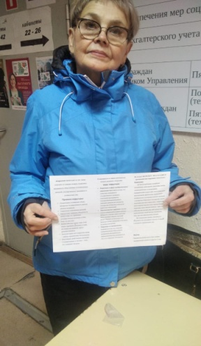
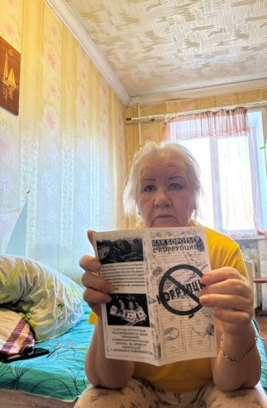
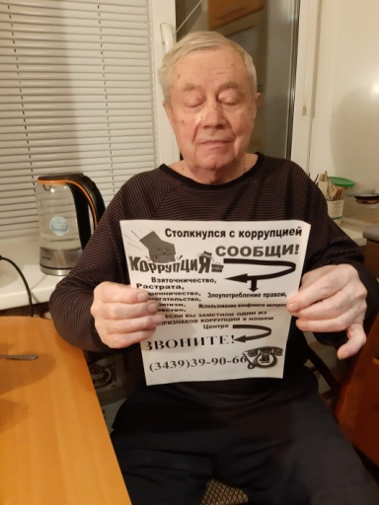
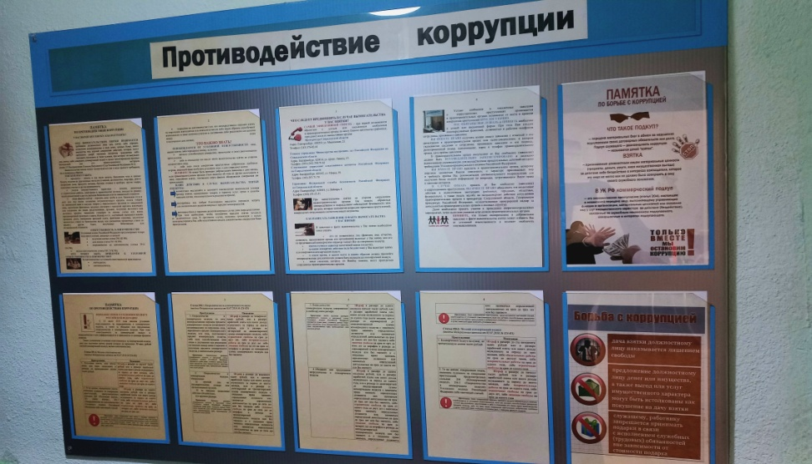
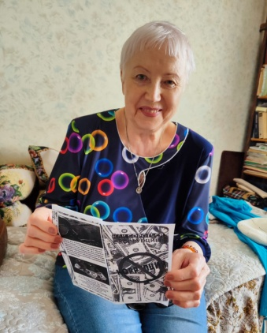
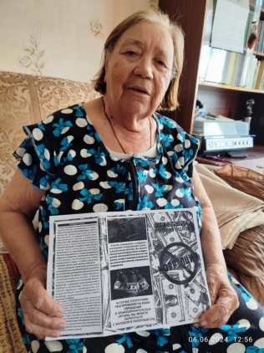
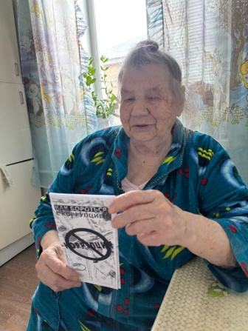
Антикоррупционные мероприятия, организованные в 2024 году
Оформление информационного стенда «Противодействие коррупции» в помещении учреждения и поддержание информации в актуальном состоянии
Периодически проводится разъяснительная антикоррупционная работа с получателями социальных услуг. С выдачей буклетов и памяток – 405 человек

Slide 18
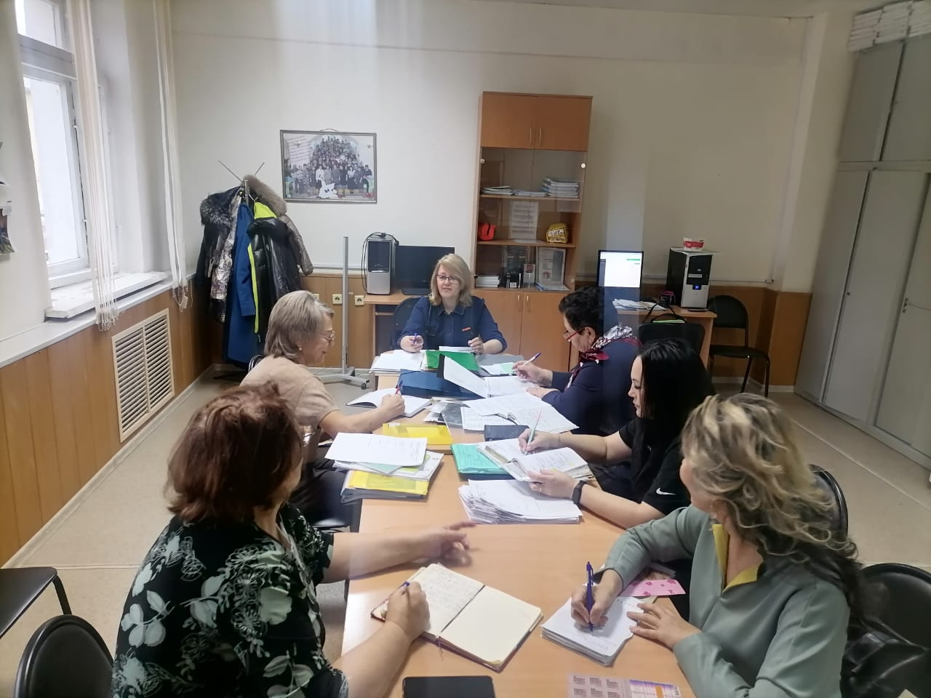
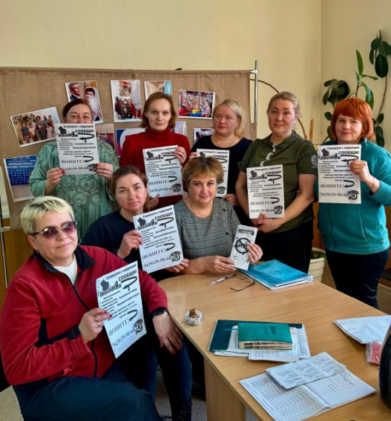
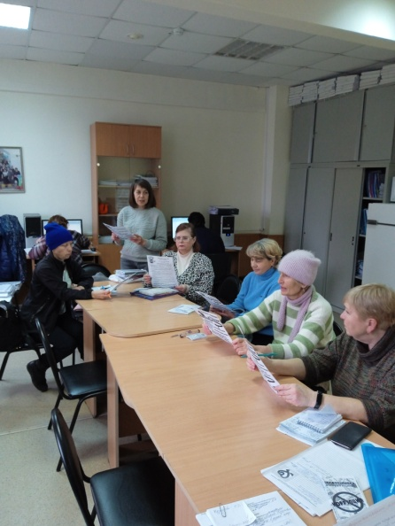
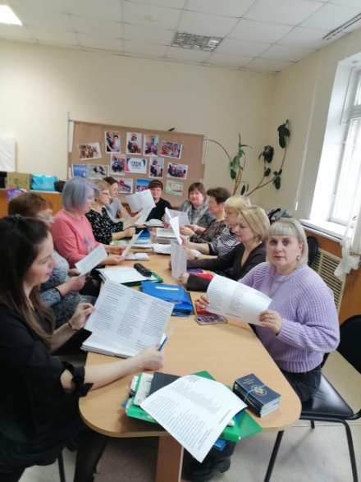
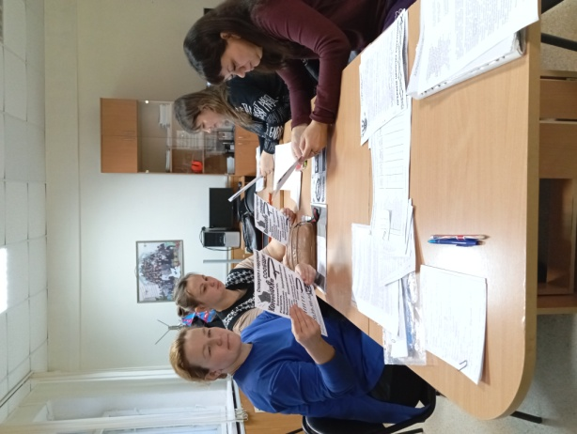
Ознакомление сотрудников с нормативно – правовыми документами при поступлении на работу и при внесении изменений в нормативные акты.
Всего в течение 2024 года вновь принято на работу и ознакомлено с документами- 26 сотрудников;
- Проведение бесед с сотрудниками Центра на тему: «Противодействие коррупции» с выдачей буклетов и памяток – 173 человека

Slide 19
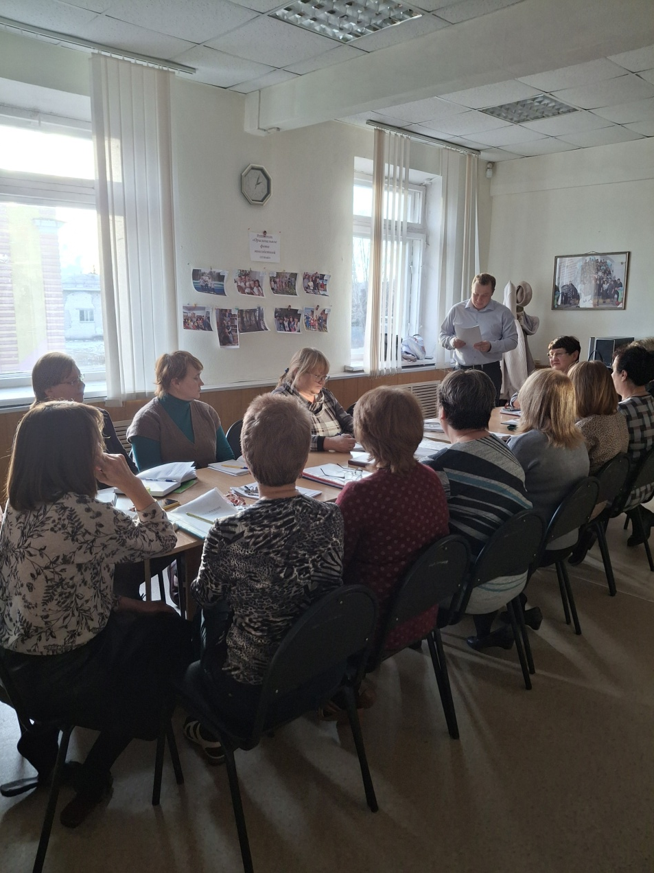
09.12.2024 г. - Организован «круглый стол» с заведующими структурными подразделениями учреждения, где на актуальные вопросы по противодействию коррупции отвечал юрисконсульт.
Присутствовало – 14 человек

